Slide 1
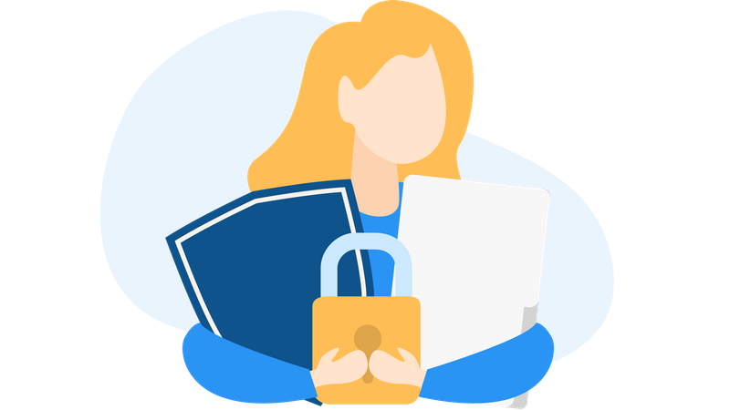
Dijital Gizlilik - Dijital Gizlilik Türleri
Dijital Esenlik ve Güvenliği Herkes için Erişilebilir Hale Getirerek Dijital Yılmazlığın İnşası 2022-2-SK01-KA220-ADU-000096888

Slide 2
DİJİTAL GİZLİLİK TÜRLERİ
Gizlilik mutlak bir kavram değildir, ancak çeşitli ince ayrıntılar barındırır. Bu bölümde,
iki farklı dijital gizlilik türü ele alınacaktır:
BİLGİ
GİZLİLİĞİ
İLETİŞİM
GİZLİLİĞİ

Slide 3
BİLGİ GİZLİLİĞİ
Kişisel bilgi: Kişisel bilgilerimizi çevrimiçi olarak nasıl koruyabiliriz?
Başlamadan önce, bizi korumak için yasalar olduğunu biliyor muydunuz?
Öncelikle, kişisel bilgiler ve hassas veriler ile ne kastedildiğini anlamak oldukça önemlidir. 2016/679 sayılı Yönetmelik’in 4. maddesi, kişisel verileri, bir gerçek kişiyi doğrudan veya dolaylı olarak tanımlamak için kullanılabilecek her türlü bilgi olarak tanımlamaktadır.
2016/679 SAYILI YÖNETMELİK MADDE 4

Slide 4
Hassas veriler, kişisel verilerin bir alt kümesi olarak tanımlanabilir. Hassas veriler; ırk veya etnik kökeni, dini veya felsefi inançları, siyasi görüşleri, sendika üyeliğini, sağlık veya cinsel yaşamla ilgili verileri, genetik verileri, biyometrik verileri ve cinsel yönelimle ilgili verileri ortaya koyan veriler gibi önemli verilere ilişkindir.

Slide 5
Veri koruma eksikliğinin neden olabileceği zararların anlaşılmasına yardımcı olacak bir hikaye:
1930'da Hollandalı vatandaşlar, kişisel verilerini (isim, köken ve tabii ki etnik köken) hükümete vermeyi özgürce seçtiler.
Naziler yaklaşık on yıl sonra ülkeyi işgal ettiğinde, kayıt defterlerini ele geçirdi ve Yahudileri ve Çingeneleri tespit etmenin çok kolay olduğunu gördüler. Bu da onların ölümüne yol açtı.

Slide 6
Veri koruma eksikliğine bir örnek:
Yakın zamanda yerel bir şirkette yeni bir işe başlayan ve adresi, telefon numarası ve sosyal güvenlik numarası gibi kişisel bilgilerini başladığı şirkete vermek zorunda kalan genç bir kadını hayal edin.
Şirketin veri koruma önlemleri sıkı değildi ve veri tabanları siber saldırılara karşı savunmasızdı. Kişisel bilgileri, meslektaşlarınınkilerle birlikte bilgisayar korsanları tarafından çalındı. Birkaç hafta sonra, bilinmeyen numaralardan garip telefon aramaları almaya başladı. Ardından, çeşitli ürün ve hizmetlerin reklamını yapan, istenmeyen e-postalar ve mektuplar almaya başladı. Genç kadın, kişisel bilgilerinin izni olmadan kullanıldığını fark etti. Genç kadının kimliği çalınmış ​​ve adına sahte hesaplar açılmıştı.
Genç kadın, mali güvenliği ve gizliliği konusunda endişeleniyor ve korkuyordu.
Uygun veri koruma önlemlerinin eksikliği, yalnızca ona mali zarar vermekle kalmadı, bu durum aynı zamanda onun zihinsel sağlığını da etkiledi.
Bu hikaye, kişisel bilgileri korumak için güçlü veri güvenliği önlemlerinin kritik önemini vurgulamaktadır.

Slide 7
Bu gibi deneyimler nedeniyle AVRUPA İNSAN HAKLARI ŞARTI'nın 8. maddesinde, herkesin kişisel verilerinin korunması hakkına sahip olduğu belirtilmektedir. 2016/679 sayılı Avrupa Tüzüğü'nün 5. maddesine göre bu koruma, az sonra açıklanacak ilkelere saygı gösterilerek yapılmalıdır:
AVRUPA İNSAN HAKLARI ŞARTI
MADDE 8
2016/679 SAYILI
AVRUPA TÜZÜĞÜ MADDE 5

Slide 8
İLKELER
Düzeltme ve şeffaflık:
Veri sahibi, sağladığı verilerin, dolayısıyla bazı ÇEREZLERİN yasa dışı olduğunun farkında olmalıdır.
Sınırlama:
Veriler, amaçla sınırlı olarak toplanmalıdır; gereksiz (amaçsız) veri toplamak yasaktır.

Slide 9
Saklama:
Bilgiler, yalnızca gerekli olduğu sürece saklanmasına olanak veren teknikler kullanılarak saklanmalıdır.
Sorumluluk:
Veri toplayan kullanıcılar yeterli düzeyde güvenlik sağlamalıdır.

Slide 10
İPUÇLARI
Hızla gelişen teknoloji dünyasında, hem kişisel verileri uygun şekilde korumak için doğru güvenlik önlemlerini bilmek, hem de kişilerin diğer kişilerin kişisel verileriyle temas halinde olduklarında yasal işlem yapılmasını sağlamak önemlidir.

Slide 11
İLETİŞİM GİZLİLİĞİ
İletişimde gizlilik, dijital konuşmaların gizli tutulması ve yetkisiz eylemlerden korunulması açısından çok önemlidir.
Dijital iletişim, e-posta, kısa mesaj, çevrimiçi sohbet, telefon görüşmesi vb. yoluyla yapılan her türlü bilgi alışverişini ifade eder.

Slide 12
Kişiler, görüşmelerin gizliliğini koruyarak, paylaştıkları bilgilerin yetkisiz üçüncü şahısların eline geçmesini önlemektedir. Bu durum, kişisel ve ticari bilgilerin sürekli olarak çevrimiçi ağlar ve platformlar aracılığıyla iletildiği dijital dünyada oldukça önemlidir.
Teknolojik gelişmelerin her geçen gün artmasıyla birlikte, özellikle kişisel bilgilerimizin korunması noktasında yeni riskler ortaya çıkmaktadır.

Slide 13
Bu riskleri azaltmak için güçlü şifreler belirlemek, internet bağlantısını korumak için VPN'ler kullanmak gibi uygun güvenlik önlemlerinin alınması önemlidir.
Bu önlemler, gizliliğimizi korumak ve bizi dijital dünyada güvende tutmak için önemlidir.

Slide 14
DİJİTAL GİZLİLİĞİN ÖĞRETİMİ
DİJİTAL GİZLİLİK EĞİTİME NASIL DAHİL EDİLİR?
Kişisel bilgileri nasıl koruyacağınızı öğrenmenin iyi bir yolu, yalnızca dijital gizliliğin temellerini bilmek ve anlamak değil, aynı zamanda bu bilgiyi çevrimiçi gizliliğinizi korumak için nasıl uygulayacağınızı öğrenmektir.

Slide 15
Bu sürece katılmak için, günlük pratiklerin dikkate alınmasını sağlayacak bir dizi soru sorulacak ve ardından çeşitli etkinliklere katılım sağlanacaktır:
Dışarı çıktığınızda çantanızı kilitliyor musunuz?
Evinizi de cep telefonunuzu kilitlediğiniz gibi mi kilitliyorsunuz?
Acil bir durum için anahtarınızı komşunuza hiç bıraktınız mı?
Şifrenizi bir yabancıyla paylaşmanın, bir yabancının evinize erişmesine izin vermekle eşdeğer olduğunu düşünüyor musunuz?

Slide 16
HATIRLATMA !
Bu sorular, kişisel eşyalarının güvenliği ve evlerine erişim gibi, insanların günlük yaşamlarının önem verdikleri yönlerine yöneliktir. Aynı şekilde, dijital gizlilik de sürekli bir endişe kaynağı olmalıdır.

Slide 17
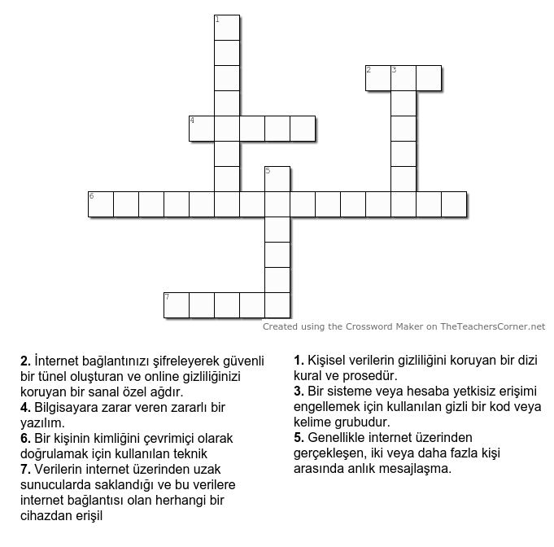
Bulmaca

Slide 18
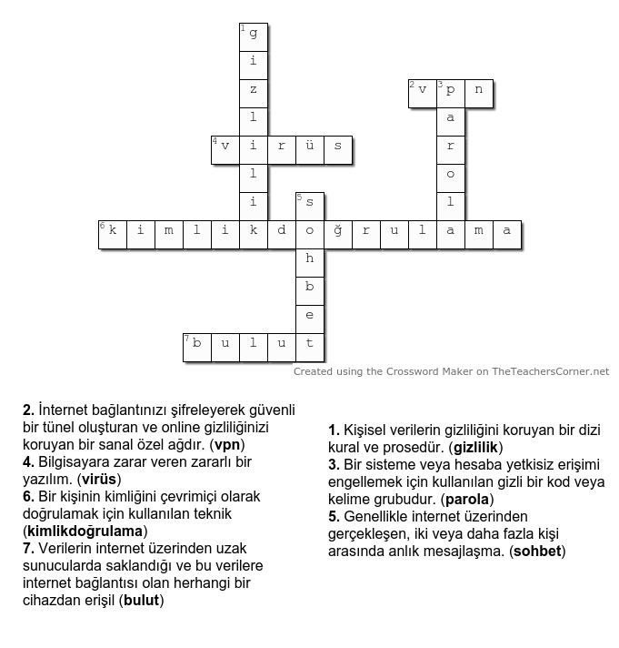
Bulmaca Çözüm

Slide 19
DİĞER BİR ETKİNLİK: GİZLİLİK AYARLARI ATÖLYELERİ
Güvenli bir parola nasıl oluşturulur?
Harf, sayı ve özel karakterlerin bir kombinasyonunu kullanarak (=; %; $...).
Güvenli bir parola en az 16 karakterden oluşmalıdır.
Her site için farklı bir parolaya sahip olmak iyi bir uygulamadır. Bunun için bir parola yöneticisi kullanılabilir.
Güçlü bir parolaya sahip olmanın iyi bir yolu, bir cümle yazmak olabilir.
Etkinlik: Hayali bir hesap için güçlü bir parola oluşturunuz.

Slide 20
MOBİL TELEFONLARDA DİJİTAL GİZLİLİK
Bir yetişkin olarak;
Diğer yetişkinlerin mobil verilerini korumak için ne yapabilirsiniz?
Bir arkadaşınız, aile üyeniz veya meslektaşınız tarafından mobil üzerinden paylaşılan verilerin korunmasını sağlamak için, alıcının birden fazla güvenlik önlemini uygulama seçeneğine sahip olduğunu vurgulamak önemlidir:

Slide 21
Güvenli uygulamaların kullanımı: İletişim sırasında verileri korumak için uçtan uca şifreleme sunan mesajlaşma ve e-posta uygulamaları kullanın. Whatsapp, Telegram ve Signal gibi popüler uygulamalar, mesajların gizliliğini sağlamak için bu tür şifrelemeyi sunar.
Güçlü ve benzersiz parolalar: Hem gönderenin hem de alıcının e-posta hesapları ve mesajlaşma uygulamaları için güçlü ve benzersiz parolalar kullandığından emin olun. Parolalar tahmin edilmesi zor olmalı ve başka kimseyle paylaşılmamalıdır.
İki faktörlü kimlik doğrulama: Mobil cihazla ilişkili hesaplarda mümkünse iki faktörlü kimlik doğrulamayı etkinleştirin. Bu, güvenilir bir cihaza gönderilen bir kod gibi, ikinci bir doğrulama yöntemi gerektirerek ek bir güvenlik katmanı ekler.

Slide 22
Yazılımı güncelleme: Hem mobil cihazın işletim sistemini hem de veri göndermek ve almak için kullanılan uygulamaları güncel tutun. Düzenli güncellemeler, genellikle bilinen güvenlik açıklarını düzelten güvenlik yamalarını içerir.
Güvenli olmayan genel Wi-Fi ağlarından kaçının: Güvenli olmayan genel Wi-Fi ağları üzerinden hassas veriler gönderirken dikkatli olmak önemlidir, çünkü bu ağlar aracı saldırılara karşı savunmasız olabilir. Bunun yerine, güvenli Wi-Fi ağları veya mobil veri bağlantısı kullanın.
Şüpheli bağlantılara tıklamayın: Kötü amaçlı yazılım veya kimlik avı içerebileceklerinden, bilinmeyen kişilerden gelen şüpheli bağlantılara tıklamaktan veya eklerini açmaktan kaçının.

Slide 23
Gizlilik ayarlarını gözden geçirin: Mesajlaşma ve e-posta uygulamalarının gizlilik ayarlarını gözden geçirin ve kimin paylaşılan verileri görebileceğini ve erişebileceğini sınırlamak için ayarlayın. Bu sınırlamalar aracılığıyla, kimin sizinle iletişim kurabileceğini ya da kimin kişisel bilgileri görüntüleyebileceğini kontrol edebilirsiniz.
İletişimi açık tutun: Herhangi bir güvenlik sorununu gidermek ve birlikte önleyici tedbirler almak için veri gönderici ve alıcı arasında açık ve şeffaf iletişimi sürdürün. Herhangi bir şüpheli etkinlik tespit edilirse veya bir güvenlik olayı yaşanırsa, bunu derhal bildirin ve verileri korumak için gerekli adımları atın.

Slide 24
FİNAL SORUSU
Bilgi gizliliği ile iletişim gizliliği arasındaki fark nedir?

Slide 25
Açık Lisans
"Dijital Esenlik ve Güvenliği Herkes için Erişilebilir Hale Getirerek Dijital Yılmazlığın İnşası” (Proje no: 2022-2-SK01-KA220-ADU000096888) projesi kapsamında hazırlanan bu ürün, Avrupa Komisyonu’nun desteği ile geliştirilmiştir ve yalnızca yazar(lar)ının görüşlerini yansıtmaktadır. Avrupa Komisyonu, belgelerin içeriği hakkında sorumlu tutulamaz.
Bu yayın, CC-BY-NC-SA Creative Commons lisansına sahiptir.
Bu lisans, ticari olmayan amaçlar için eserin kopyalanmasına, dağıtılmasına, uyarlanmasına ve işlenmesine izin verir. Eseri kullanırken ve eserden alıntı yaparken:
1. uygun atıf yapılmalı, lisans kullanılmalı ve değişiklik yapıldıysa bu belirtilmelidir. Telif hakları, eser sahiplerine ait kalacaktır.
2. eser ticari amaçlarla kullanılamaz.
3. eseri değiştirdiğinizde, dönüştürdüğünüzde veya işlediğinizde, ortaya çıkan eseri aynı lisansla lisanslamalısınız.
Sorumluluk Reddi:
Avrupa Birliği tarafından ortak finanse edilmiştir. Ancak ifade edilen görüşler ve fikirler yalnızca yazar(lar)a aittir ve Avrupa Birliği veya Avrupa Eğitim ve Kültür Yürütme Ajansı'nın (EACEA) görüşlerini yansıtmaz. Ne Avrupa Birliği ne de EACEA bunlardan sorumlu tutulamaz.

